Slide 1
«Использование игровых технологий в работе с детьми старшего дошкольного возраста»
Подготовила воспитатель МБДОУ « Детский сад № 27»
Буркова Е.А.
Клишина Л.А.

Slide 2
Без игры нет, и не может быть полноценного умственного развития. Игра – это огромное светлое окно, через которое в духовный мир ребенка вливается живительный поток представлений, понятий. Игра – это искра, зажигающая огонек пытливости и любознательности. В.А. Сухомлинский

Slide 3
ИГРА – это основной вид деятельности ребенка вплоть до младшего школьного возраста.
ИГРА постоянно привлекательна для ребенка, позволяет ему осуществить свои стремления, в игре ребенок открывает в себе новые возможности!
ИГРА - это отражение жизни. Здесь все «как будто», «понарошку», но в этой условной обстановке, которая создается воображением ребенка, много настоящего.
ИГРА – явление многогранное, ее можно рассматривать как особую форму существования всех без исключения сторон жизнедеятельности человека.

Slide 4
Целью использования игровой технологии является повышение мотивации к занятиям, увеличение результативности в речевом развитии , развитие любознательности, мышления.

Slide 5
На занятиях используются:
дидактические,
настольно-печатные,
словесные,
коррекционно-развивающие,
игры с движениями,
сюжетные, ролевые игры,
игры-драматизации

Slide 6
Игры, используемые на занятиях, выполняют следующие функции:
обучающую (помогают усвоить либо закрепить материал, предлагаемый на занятии, достичь поставленных дидактических задач);
диагностическую (дают возможность логопеду диагностировать различные проявления ребёнка);
терапевтическую (выступают как средство преодоления различных трудностей в обучении);
коррекционную (вносят позитивные изменения, дополнения в структуру личностных показателей ребёнка);
развлекательную (эмоционально окрашивают деятельность ребёнка, делают процесс познания увлекательным).

Slide 7
При организации и проведении всех видов игр необходимо соблюдать следующие условия:
выразительность проведения игр;
необходимость включения педагога в игру;
оптимальное сочетание занимательности и обучения;
простота, доступность, ёмкость и наглядность;
индивидуальный подход к каждому ребёнку, предоставление возможности показать свои знания.

Slide 8
Игры и пособия, используемые воспитателем, должны:
регулировать психоэмоциональное состояние детей;
формировать положительную мотивацию к занятиям;
преодолевать барьер в общении;
создавать ситуацию успеха для каждого ребёнка;
создавать эмоционально-благоприятную атмосферу, способствующую возникновению радостных эмоций, душевного благополучия.

Slide 9
Реализация игровых приемов и ситуаций на занятиях проходит по таким основным направлениям:
дидактическая цель ставится перед детьми в форме игровой задачи;
учебная деятельность подчиняется правилам игры;
учебный материал используется в качестве ее средства;
в учебную деятельность вводится элемент соревнования, который переводит дидактическую задачу в игровую;
успешное выполнение дидактического задания связывается с игровым результатом.

Slide 10
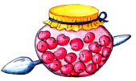
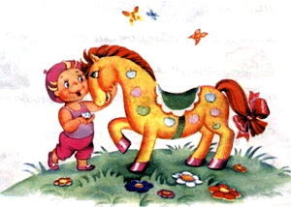
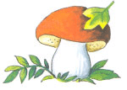
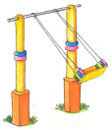
Артикуляционная гимнастика
Вот так вкусно мы поели, Перепачкались вареньем. Чтоб варенье с губ убрать, Ротик нужно облизать.
Ну и лошадка! Шерстка гладка, Чисто умыта С головы до копыта.
Грибочек, грибок, Масляный бок, Серебряная ножка, Прыгай в лукошко!
На качелях я качаюсь И все выше поднимаюсь, А потом – вниз.
Сказка о Веселом Язычке. По утрам, когда часики показывают 10 часов, Язычок любит пить чай из своей чашечки (упражнение “Чашечка”). Но иногда чай бывает слишком горячим и приходится дуть на него, чтобы быстрее остыл (дутье на широкий язык, не раздувая щек). Обычно к чаю у Язычка есть лакомства. Это блинчики (упражнение “Блинчик”), варенье (упражнение “Вкусное варенье”, ириски (упражнение “Приклей конфетку”). Такое чаепитие очень нравится Язычку, и он всех приглашает в гости.

Slide 11
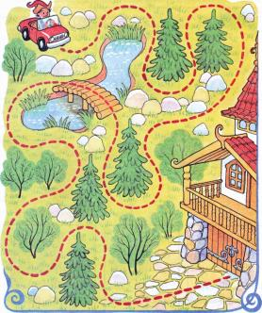
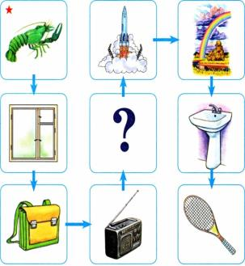
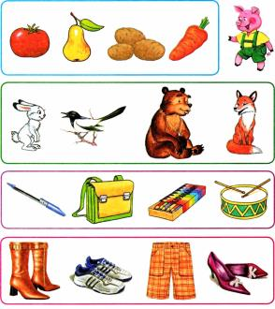
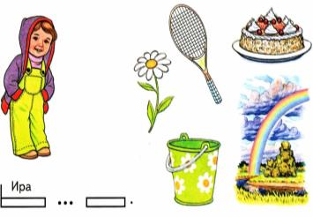
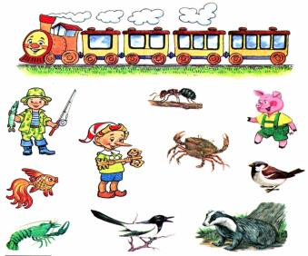
Автоматизация звуков
«Заведи мотор»
«Лабиринты»
«Четвертый лишний»
«Поезд»
«Составь предложение»

Slide 12
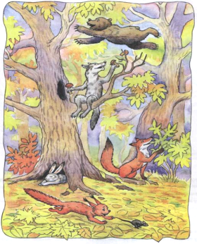
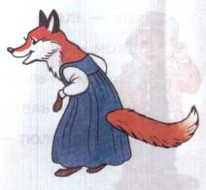
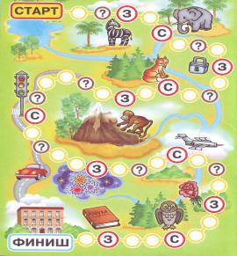
Связная речь
Леденцы купили Полину.
Пальмы лежали подо львом. Лестница залезла на мальчиков. Ленты заплели в косы Юлю. Листья сидели на улитках. В пелёнке лежит коляска. Галя положила блюдце на сливы.
«Исправь ошибки»
«Нелепицы»
«Расскажи-ка»
«Придумай сказку»
«Заведи мотор»

Slide 13
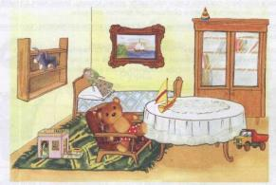
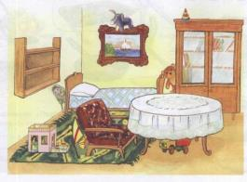
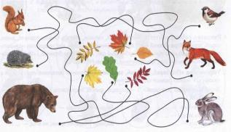
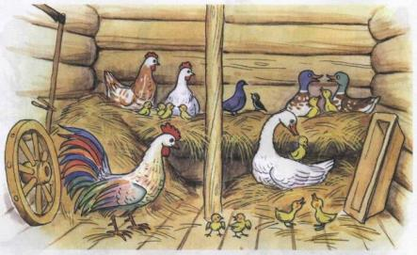
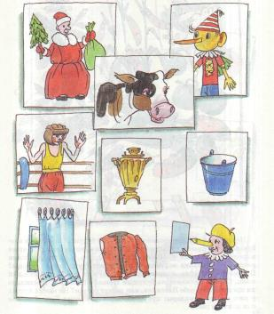
Развитие высших психических функций
«Найди отличия»
«Лабиринты»
«Кто лишний?»
«Что забыл нарисовать художник?»

Slide 14
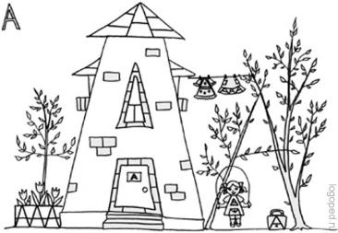
Знакомство с буквами
«Допиши букву»
«Найди такую же букву»»
«Найди букву»
«Буквы спрятались»
«Ребусы»

Slide 15
Использование вышеперечисленных методов и приёмов при проведении игр и создание наиболее разнообразной, интересной речевой среды способствуют решению задач по исправлению недостатков речи дошкольников более результативно и в более короткие сроки, активизируют психические процессы и формируют личность ребёнка в целом.

